Slide 1


고객가치
새로운 시도
집요한 실행
의사결정 | 토론 | 리뷰 | 공유
●
Sequential Flash LiDAR 기술 개발
(불확실성검증 Gate3, A등급)
보고자 | 플랫폼개발3팀 김명섭책임
목적 | LiDAR 기술개발 Gate3
참석자 | 연구소장, CE 플랫폼개발3팀장, 개발기획팀장, Lens개발팀장
01.17
/ 광학솔루션연구소

Slide 2
보고에 앞서
과제
목적
VCSEL, SPAD, FET, TEC 등의 핵심부품을 검증
SPAD Calibration, AA 알고리즘 및 장비 확보
70m 단/중거리 Sequential Flash LiDAR 모듈 검증
사업적
기대 효과
LiDAR 사업 육성 경쟁력을 목적 LiDAR 요소기술 단계적 확보
LiDAR 과제 관련 고객 영역에 대한 기술적 지원
지난 8월 LiDAR 요소 기술 검증과 Cal. /AA 장비 내재화 과제 (불확실성검증 Gate2)를 진행하였고, 금일은 중간 기술 검토 내용 (불확실성 검증 Gate3)을 보고 드리겠습니다.

Slide 3
Summery
개발 배경
기술 확보 및 미흡점
개발 목적
- 56Ch addressable VCSEL, SPAD 등의 Sequential Flash LiDAR 기술 검증
- SPAD Cal., 광각 AA 공정을 통한 기반기술 확보
Value Proposition
- 0.5~10m Multi-iToF → 0.5~70m d-ToF 거리성능
- 2Ch D-IC 2D Flood / Dot → 56Ch GaN-FET 1D Flood 다채널구현
확보
Sequential Flash 구동기술
- Tx 설계 및 파워, 파형 평가
- Rx 설계 및 SPAD 구동 기술
개발 목표
SPAD Calibration
- T0, P2P, TDC Cal.
- Geo, Z Cal..
소자 검증 (업체 발굴 포함)
- 56Ch Addressable 구동 회로 설계 (Mux, GaN-FET)
- SPAD 구동 회로 설계 (Vbr)
- 1D Diffuser, Glass Lens 광학설계
SPAD Calibration 장비구축
- TDC, P2P Sensor Cal.
- IR LED Geo, Fiber 거리 Cal.
120도 광각 AA 장비 구축
- OC 및 Pixel shift 알고리즘
광각 AA 장비 구축
- AA Process
- DLL 알고리즘 확보
미흡
개발 기간 / 인원
Tx/Rx 광학계 매칭 설계 오류
- 1D Diffuser를 f*θ 오판하여 Rx invisible 영역 18% 발생
개발 기간 : 22.4월 ~ 23.1월 (9개월)
개발 인원 : 10.5 M/M (PL1, 기구1, 회로1, 광학1, 평가2)
소형화 모듈 경쟁력 미흡
- Grabber GPIO Pin 부족으로 아두이노 사용
- FPGA 설계 역량 부족
8월
10월
4월
11월
12월
23.1월
현재
Start
설계
부품수급
전자부
광학부
Cal./Val.

Slide 4
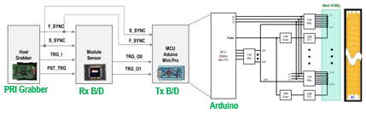
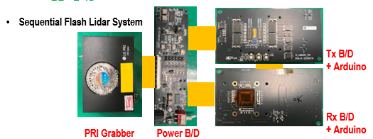
Sequential Flash 구동기술
목적 | Sequential Flash LiDAR 시스템 설계안을 분석하고, Tx을 평가하여 LiDAR System에 적합한 설계 개선안을 마련하고자 함
Sequential Flash LiDAR 시스템 설계 / 구성 | Grabber – Arduino를 통한 LiDAR 제어 시스템 구현을 완료함. 시스템 Signal Line 구성안 설계 PRI Grabber 외부 신호 + MCU를 통한 시스템 구성안 확정 IMX459 Control 신호 라인(44개) 분석을 통한 시스템 구성 설계 가용 가능한 Grabber 신호 구성 분석 시스템 Power Line 설계 및 Use-case 구성안 설계 → 외부 External Power adapter + PRI Grabber Power line 외부 12V Power adapter + PRI grabber 5개 Power line 활용 Tx 56ch sequential switching을 위한 use-case 검토 및 확정 | 56ch Sequential Tx Control MCU 설계 | VCSEL 56ch sequential switching 구현 및 평가를 완료 Rx reading sequential에 맞춘 VCSEL CH switching 기술 확보 .
Module 평가 | 시스템 타켓 Optical Power에 맞춘 Exposure Time / Pulse width 구현을 완료함, 기생 인덕턴스 감소를 위한 설계 및 공정 개선이 필요함 Inductance simulation / Pulse shape / Optical Power 평가 | 개선 필요 사항 | System 최적화 - Grabber update / FPGA / MCU 적용을 통한 LiDAR System 최적화
LGIT PRI Grabber + Tx Arduino + Rx Arduino
Tx B/D 4개 Power line + Rx B/D 6개 Power line

Slide 5
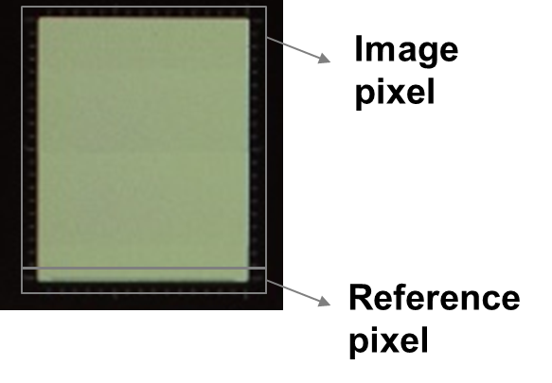
Calibration-Depth
목적 | Sequential Flash LiDAR 시스템 설계안을 분석하고, Tx을 평가하여 LiDAR System에 적합한 설계 개선안을 마련하고자 함
Depth cal. 컨셉 | ACE d-ToF Calibration 기술을 내재화 하면서 센서 차이(Reference pixel 유무) 및 신규 장비 도입에 의한 새로운 Calibration 항목 및 기술 도입 | 신규 개발 기술 | 1. PDE (Photon Detection Efficiency)측정 Argo AI 및 KIST 의 센서 평가 기술을 내재화 하여 장비 구성 진행 중 d-ToF sensor PDP, DCR, After pulse, Dead time, jitter 측정 가능 2. Depth Calibration using Optical Fiber 중장거리(70m) depth calibration에 optical fiber 방식 적용 Optical fiber 적용으로 실거리 공간 및 align 시간 절약 3. DNL/INL, P2P 측정 - TDC 의 선형성 확보를 위한 uniform IR 광원을 통한 DNL/INL 측정기술 내재화 - Optical fiber 적용한 GT시간을 기준으로 TDC-Pixel간 라우팅 지연 보상기술 내재화 4. T0 timing 측정 IMX459 센서의 Reference pixel 부재로 센서동작에서부터 LASER Pulse
성능 지표 |  | 향후 계획
S-LiDAR(IMX459)
ACE(IMX590)
Reference pixel
Stray pulse shape
Eco Pulse shape
Super-pixel
Break down
Dark
DCR
DNL/INL
PDP
PDP 측정장비도입
P2P
DNL/INL
Rail
T₀ timing
Reference pixel 부재
P2P
Depth offset
장거리 Calibration

Slide 6

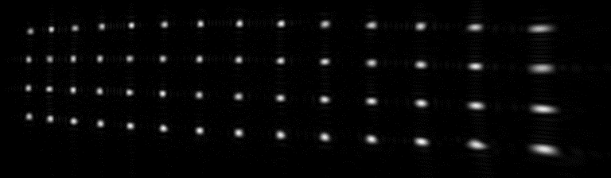
Calibration-lens distortion
목적 | 광각 Lens 의 가장자리 왜곡을 보정하여 물체의 위치를 정확히 특정한다.
Lens Cal 절차 | Infineon / Samsung LSI 의 lens calibration 기술 내재화. 신규 lens calibration 장비 도입. 기존 기술 외 Sensor 성능을 고려한 Calibration 기술 확보. | 신규 개발 기술 | Camera parameter 측정 및 계산 알고리즘. - Zhang’s technique 내재화 완료 - Pinhole model 에서 정의하는 intrinsic 및 extrinsic parameter 계산 알고리즘 구현 완료. - Open-source library (OpenCV) 를 활용한 LED dot detection 알고리즘 구축 완료. Fast Fourier Transform 을 이용한 image upscaling 알고리즘 구축 완료. - 2D FFT 를 적용한 뒤 Zero-padding 하여 high spatial frequency 영역 추가. - IFFT 을 적용하여 up sampling 된 image 획득 Principal Component Analysis 를 이용한 LED dot detection 확률 증가 알고리즘 구현 완료. - 다중 parameter 분석에 쓰이는 PCA 를 사용해 LED dot 간 covariance 계산. - Principal axis 를 new eigenvector 로 간주하여 회전각 계산. Lens distortion parameter 계산 알고리즘 구현 완료. - Radial distortion modeling 을 사용. Undistortion 알고리즘 구현 완료. - Target-to-source mapping 을 이용하여 왜곡 보정된 image 획득.
성능 지표 | Lens distortion parameter 반복 측정 결과 오차 5% 이내 왜곡 보정 결과 예시 | 향후 계획 | LED chart 촬영 시 LiDAR 의 거리, 회전각에 대한 Recipe 확보. LED chart 에 marker 추가하여 extrinsic parameter 측정 시 정확도 향상 도모.
S-LiDAR
Infineon / Samsung LSI
Moving
성능을 한정 짓는 Initial value 입력 삭제
Initial value
Image taking
Image taking
Upscaling
낮은 해상도 보정
Dot detection
PCA
LiDAR 회전으로 인한 detection 확률 저하 보정
Intrinsic
Dot detection
Extrinsic
Intrinsic
Distortion modeling
Extrinsic
Undistortion
Distortion modeling
Undistortion
<왜곡 보정 전>
<왜곡 보정 후>

Slide 7
AA 장비
목적 | Sequential Flash LiDAR 시스템 설계안을 분석하고, Tx을 평가하여 LiDAR System에 적합한 설계 개선안을 마련하고자 함
장비 구조 |  | DLL
 |  | 향후계획

